Slide 1
第9章 需求规格说明书
吴春雷
软件工程系

Slide 2
目的
沟通对需求的理解
契约：表达一个协议和一个承诺
评估后续产品的基准线
来验证发布的系统是否满足需求，支持系统测试等活动
变化控制的基准线
需求变化、软件进化

Slide 3
相关人员
用户、购买者
最关心系统需求
一般不感兴趣详细的软件需求
系统分析员、需求分析员
写各种相关的规格说明
开发者、程序设计员
必须实现这些需求
测试员
确定需求是否已经被满足
项目经理
度量分析和开发过程

Slide 4
一个“SRS”可以由下面的人员来写
获得者
SRS实际上就是招标书
投标人
表示对实现一个系统来满足这个标书的提议
所选择的开发人员
反映开发者对客户需求的理解
形成合同进展的评估的基础
或者一个独立的合同方
IEEE标准建议SRS由获得者和开发者合作开发
Notes:
SRS：Software Requirements Specification

Slide 5
合适的规格说明
考虑两个不同的项目
小型项目：1名程序员，6个月，程序员与客户谈，然后写了最多5页纸的记录
大型项目：50名程序员，2年
分析员小组为需求建模，然后写出500页的软件规格说明文档
 | 项目A | 项目B
规格说明的目的 | 使程序员的理解清晰并具 体化；给客户的反馈 | 形成文档；必须包含对所有程序员来说足够的细节
管理的观点 | 规格说明无关紧要；已经 装配好了资源 | 将用这个规格说明来估计需要的资源并规划整个开发过程
读者 | 第一步：规格说明的作者 第二步：客户 | 第一步：所有的程序员+V&V组，经理 第二步：客户
Notes:
验证(正确地干事)：verification
确认(干正确的事): validation

Slide 6
规格说明所需要的(依此标准监视自己的SRS)
有效的：只表达投资人（客户、用户、…）的现实的需要
完全的：说明系统必须要做的所有的事情，以及它不必做的所有的事情。概念上的完整性（如，对所有的输入类都有响应）。结构上的完整性（如，没有TBD的事情）
一致的：本身不矛盾，一致地使用所有的术语
必须的：不包含任何没有被需要的东西
Notes:
TBD-to be determined

Slide 7
规格说明所需要的
无二义的：每个陈述只能按一种方式来阅读，清晰地定义容易搞混的术语
可验证的：存在一个过程来测试每个需求的可满足性，每个需求都在行为上作了说明
可理解的：比如，非计算机专业人员可以看懂
可修改的：能够没有困难地修改，结构好并建立了交叉索引机制

Slide 8
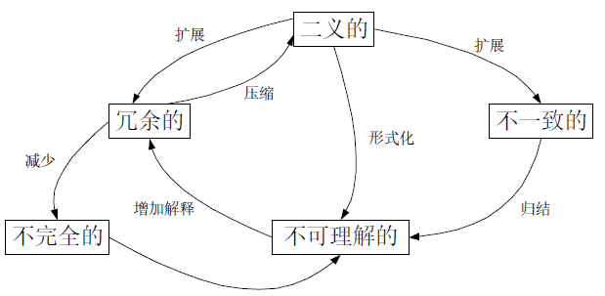
没有绝对完美的SRS

Slide 9
典型的错误
噪音: 出现带有与问题的特征无关的信息的文字
无声: 存在一个没有被任何文字包括的特征
过规格说明: 描述解决方案，而不是描述问题的特征的文字
矛盾: 用许多不兼容的方式定义同一个特征的文字
二义性: 能够按至少两种方式来解释的文字

Slide 10
典型的错误
向前参考: 参考了一个还没有定义的特征的文字
带愿望的想法: 定义了一个不可能有效的特征的文字
拼图: 需求在那儿只是为了遵照标准
不必要的发明术语: 如, 用户输入表现功能、飞机预订数据有效性功能
将负担放在开发人员上: 使读者很难辨认其意图

Slide 11
SRS不应该包含
项目开发计划（代价、材料、日程、方法、工具等)
产品保证计划 (V&V、测试、QA)
设计
除非在那些应用领域约束了设计的地方, 比如，为了安全的原因，不同的子系统之间只能进行有限的通讯
Notes:
QA（QUALITY ASSURANCE，中文意思是“质量保证”

Slide 12
编写需求规格说明文档的原则
写作是一门艺术，没有固定的规律，一些效用有限的经验原则如下。
1.功能与实现分离，只描述要“做什么”而不写“怎样实现”。
2.规格说明必须包括系统运行的环境。
3.规格说明必须是可操作的。
4.规格说明必须容许不完备性并允许扩充。
5.规格说明必须局部化和松散的耦合。

Slide 13
需求规格说明书模板
国标8567-2006版本
RUP模板
公司自己的模板

Slide 14
练习
给出所在组项目的软件需求规格说明的主要部分，并简要描述其主要内容，重点思考每一部分应该写什么、怎么写？

Slide 15
第10章 需求管理（RM）
软件过程和质量控制
吴春雷
软件工程系

Slide 16
需求管理
目的:
1. 理解项目产品和产品部件的需求。
2. 确保能将这些需求及其变更反映到项目计划及工作产品之中。

Slide 17
一个故事
小学生小东晚上放学回家，对妈妈、奶奶、姑姑说：我的裤子左腿长了2厘米
姑姑晚饭后把小东的裤子左腿剪短了2厘米
他的妈妈在睡前把小东的裤子左腿剪短了2厘米
他的奶奶在第二天早上把小东的裤子左腿又剪短了2厘米
小东穿着这条裤子去上学了。。。

Slide 18
启示
需求要管理起来，否则需求的实现是盲目的，不受控的。
裤子只有有权限的人才能改
需求的实现要跟踪、记录、标识
谁改了裤子要记录下来
要验证需求的实现
裤子剪短了符合小东的要求吗？

Slide 19
需求管理现状
1.研发从早忙到晚，产品开发的不少，但市场成功的产品屈指可数，开发的越多，死得越快
2.产品开发闭门造车，关注技术，不关注客户；产品开发出来才找客户、找卖点
3.了解市场的不懂技术，懂技术的不了解市场，不知道需求应该谁负责
4.需求准确把握决定产品成败，但没有人关注需求，即使偶尔想关注也不知道如何关注
5.需求的表达不够结构化，充斥着“故事会”格式的需求，直接影响了不同团队对需求理解的一致性
6.缺少完备的需求收集、汇总、分析机制，“公司神经末梢与大脑失去联系”
7.不能从自身能力提升来引导客户需求，反而天天在抱怨客户需求经常变动
8.针对需求大家“吵成一锅粥”：公司与客户吵，市场与开发吵，开发与测试吵

Slide 20
需求管理
需求管理是一种获取、组织并记录软件需求的系统化方案，同时也是一个使客户与项目团队对不断变更的软件需求达成并保持一致的过程。

Slide 21
需求管理的困难性
需求不总是显而易见的，而且它可来自各个方面。
一些完全出乎意料的产品属性或服务行为，使顾客产生惊喜 （tv controller, iphone slide）
各类需求
业务需求
用户需求
功能需求
非功能需求
Notes:
电视机刚发明的时候，没人想到需要个遥控器，这时候它是无差质量，随后，有人觉得睡着看电视的时候老要从被子里面爬出来去按换台按钮很不爽，于是他拿一根棍去点按钮，更加聪明的人就发明了遥控器。
例如iphone，在iphone出现之前，没有人想到还可以在手机屏幕上如此行云流水一般得进行操作，其他厂商只会告诉我们，点这个图标，按那个按钮之类。所以iphone凭借令人满意的基本功能加上超一流的用户体验，一举成为手机品牌的翘首。

Slide 22
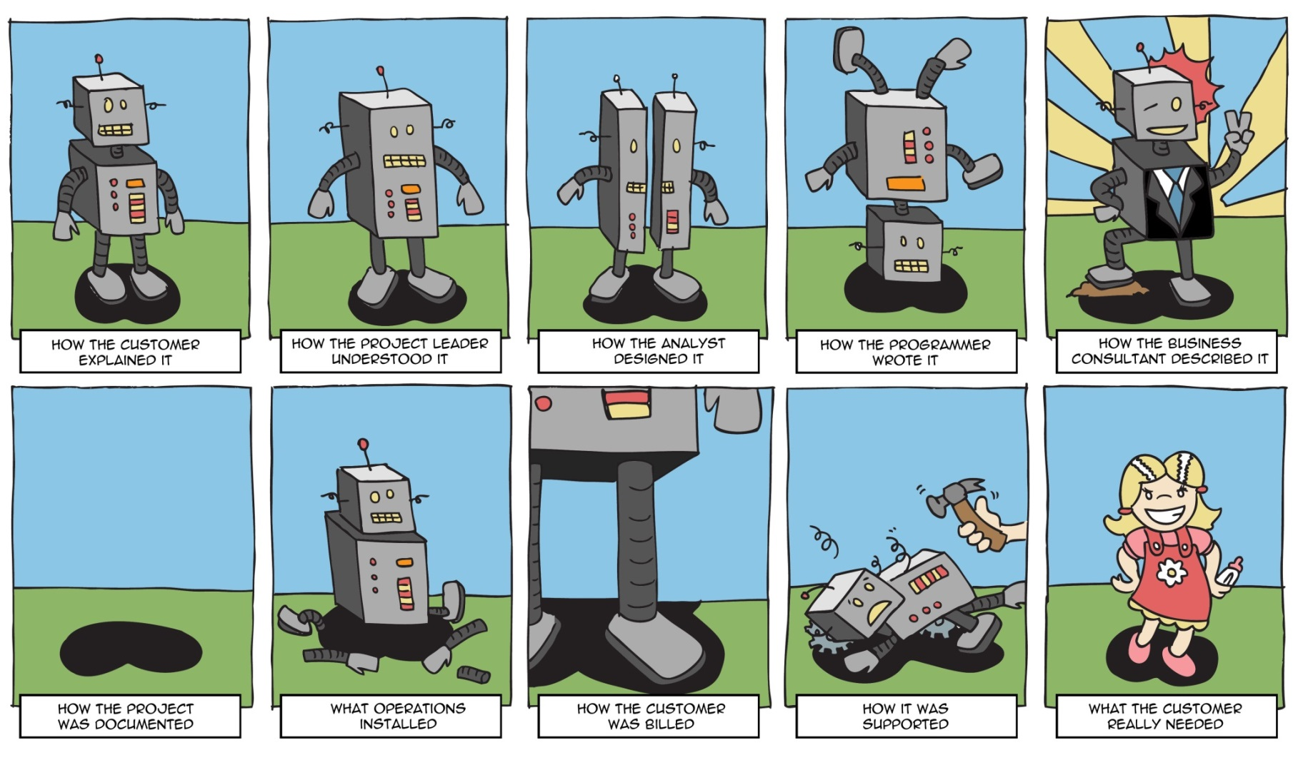
需求管理的困难性
需求并不总是能容易用文字明白无误地表达。
复杂的业务流程

Slide 23
需求管理的困难性
存在不同种类的需求，其详细程度各不相同。
业务需求
用户需求
软件需求
功能需求
非功能需求
质量属性
约束

Slide 24
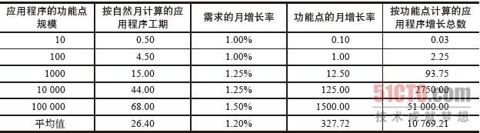
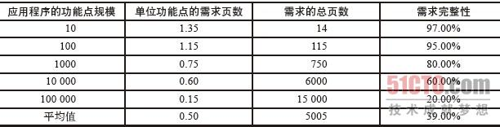
需求管理的困难性
如果不加以控制，需求的数量将难以管理。
软件应用程序本身通常由约20%的输入屏、50%的无形处理逻辑以及30%的输出显示和报告组成。
软件需求由约75%的文本、15%的图形和表格、5%的屏幕图像和5%的图表组成。
Capers Jones，Oliver Bonsignour . The Economics of Software Quality.
机械工业出版社; 第1版 (2014年1月1日)

Slide 25
需求管理的困难性
需求会变更
由糟糕的需求分析导致
由于一些外部事件，如税法的变更、新任务、兼并与收购，以及其他在软件开发团队所能控制的范围之外的业务问题。

Slide 26
需求管理的困难性
需求之间相互关联，而且需求也和软件工程流程中的其他可交付工件有关。
保存文件、删除文件
需求有唯一的特征或特征值。例如，它们的重要性和容易满足的程度都各不相同。
满意、期望、惊喜
需求涉及众多相关方面，这意味着需求要由功能交叉的各组人员管理。

Slide 27
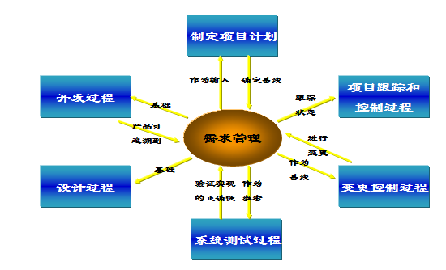
需求管理与其他项目过程的联系

Slide 28
需求管理目标
使软件需求受控，并建立供软件工程和管理使用的需求基线（ref:基线与快照）。
必须控制需求基线的变动，按照变更控制的标准和规范的过程进行需求变更控制和版本控制。
使软件计划、产品和活动与软件需求保持一致。
必须对需求进行跟踪，就变更和软件项目各小组达成共识，对软件项目计划做出调整，其中包括人员的安排、任务的安排、用户的沟通、成本的调整、进度的调整等。

Slide 29
管理原则
需求一定要分类管理
需求必须分优先级
需求必须文档化
需求一旦变化，就必须对需求变更的影响进行评估
需求管理必须与需求工程的其它活动紧密整合

Slide 30
需求管理活动
需求管理活动 | 活动的任务
变更控制 | 建议需求变更并分析其影响，做出是否变更的决策
版本控制 | 确定单个需求和SRS的版本
建立需求跟踪关系 | 定义对于其它需求及系统元素的联系链
跟踪需求状态 | 定义并跟踪需求的状态

Slide 31
请分析案例中A 公司在管理中主要存在哪些问题导致客户非常不满。
A公司是从事粮仓自动通风系统开发和集成的企业，公司内的项目管理部作为研发与外部的接口，在销售人员的协助下完成与客户的需求沟通。某日，销售人员小王给项目管理部提交了一条信息，说客户甲要求对“将JK型产品的P1组件更换为P2型号的组件”的可行性进行技术评估。项目经理接到此信息后，发出正式通知让研发部门修改JK 型产品并进行了测试，再把修改后的产品给客户试用。

Slide 32
请分析案例中A 公司在管理中主要存在哪些问题导致客户非常不满。
但客户甲对此非常不满，因为他们的意图并不是要单一改变JK产品的这个P1组件，而还要求把JK产品的P1组件放到其他型号产品的外壳中，上述技术评估只是他们需求的一个方面。经项目管理部了解，销售部其实知道客户的目的，只是认为P1 组件的评估是最关键的，所以只向项目经理提到这个要求，而未向项目经理说明详细情况。

Slide 33
请分析案例中A 公司在管理中主要存在哪些问题导致客户非常不满。
1.需求获取不规范，从客户到销售人员再到项目管理部，
需求都是口头传达的，没有形成用户需求说明书。
2.没有进行需求确认，使开发方和用户对需求达成共识。
3.销售人员和项目管理部在需求管理上没有明确的职责划分
和流程控制。

Slide 34
需求管理过程

Slide 35
需求的可跟踪性管理
方法：
建立需求跟踪矩阵
需求代号 | 规格说明 | 需求实例 | 设计实例 | 编码实例 | 测试实例 | 测试记录
R001 | 标题或 标识符 | 标题或 标识符 | 标题或 标识符 | 标题或 标识符 | 标题或 标识符 | 标题或 标识符
R002 | ··· | ··· | ··· | ··· | ··· | ···
··· | ··· | ··· | ··· | ··· | ··· | ···

Slide 36
需求的可跟踪性管理
跟踪矩阵实例
1
2
3
4
5
6
7
8
需求号
需求
描述
概要设计文档
索引号
对应的设计(功能,结构,数据库)
实现
(程序,类,继承类)
单元测试用例
集成/系统测试用例
验收
测试
用例
1.1.2
利用收集的数据实现亮点的实时集成
5.3.2
数据采集与亮度控制器接口
PB405
数据采集
#12
#46
#11
CICS203亮点控制器启动
#1
#47
#11

Slide 37
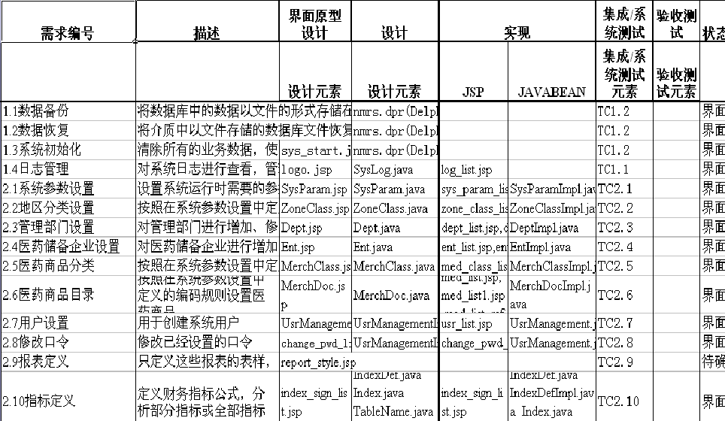
跟踪矩阵

Slide 38
管理变更的需求
不管多么认真地定义需求，需求终将改变。
实际上，一些变更是非常值得的！
这意味着、团队需要与涉众保持密切联系。能否适应变更需求是评测团队的涉众敏感度和运作灵活性的一个尺度 - 敏感度和灵活性都是对项目成功有贡献的团队特征。
变更不是敌人，而没有管理的变更才是真正的敌人。
管理需求变更包括这样一些活动：设立基线、追踪每个需求的历史、确定哪些依赖关系值得追踪、在相关项之间建立可追踪关系以及维护版本控制等。

Slide 39
需求变更原因—简略
单纯的用户因素
由于用户对需求有了新的认识，于是提出了新的、变更了的需求。
市场形势变化引发的需求变更
系统因素
在系统内部，如计算机硬件、系统软件或数据等的变更要求软件与其相适应。

Slide 40
需求变更原因
工作环境因素
与软件运行相关的工作制度或法规、政策的变更，或是业务要求变更导致需求变更。
需求开发工作缺陷。可能有两种情况：
需求分析、定义和评审工作不够充分，致使需求规格说明中隐含着问题，事后才有所发现。例如需求定义的不适当，或是性能有遗漏等。
需求开发中开发人员与用户沟通的不够充分，如未能如实获得用户的需求等。

Slide 41
需求的变更管理
需求变更可能的影响：
⑴ 使变更前开发工作和成果失效
⑵ 返工成为被迫采取的对策
⑶ 工作量及资源投入的增加使开发成本提高
⑷ 项目完成时间后延

Slide 42
需求的变更管理
变更控制的策略
所有需求变更必须遵循需求变更控制规程实施变更。
需求变更提出后是否被接受，应由专门的组织―变更控制委员会（CCB－Change Control Board）审查决定。
不得以任何理由删除和修改需求变更的原始文件。
应将已接受的需求变更通知到所有相关人员。
已接受的需求变更应能追溯到批准的变更请求。
对项目的需求赋予状态属性，以利于需求变更的控制。

Slide 43
需求的变更管理
变更控制的步骤
提出变更请求
审理变更请求，进行变更影响评估。
评估内容包括：
变更所需人力投入
变更对原计划安排的影响
估计变更引起的成本增加
III. 批准变更请求
IV. 取得用户的认可
V. 修订项目计划
VI.实施变更
VII. 验证变更

Slide 44
需求的变更管理（案例）
《需求变更请求表》
项目名称 | 移动协同服务支撑平台
变更请求号 | V1.0 | 变更状态 | 申请/接受/拒绝/关闭
申请人 | 刘波 | 申请日期 | 2014.4.10
审核人 | 王卫红 | 审核日期 | 2014.4.12
变更负责人 | 刘波 | 完成日期 | 2014.4.15
变更说明 | 修改原系统中采用的手机端与服务器通信采用的http协议为tcp协议； 抛弃原系统中采用的motolora专用类库，采用sun的通用J2ME通用类库。 将原系统中采用的CLDC1.0，MIDP1.0改为CLDC1.1和MIDP2.0。
变更必要性分析 | 通信协议采用tcp协议，可增强手机端与服务器的交互性。 采用sun的通用类库，可以增加系统的可用性。 采用新版本的CLDC和MIDP可进一步方便程序开发。
验证负责人 | 施铮 | 验证日期 | 2014.4.15

Slide 45
练习
你们小组项目都有哪些需求变更？列出变更说明、变更必要性分析，以及审批结果和理由。如果依照规范的变更流程，应该有哪些管理活动和相应记录说明？

Slide 46
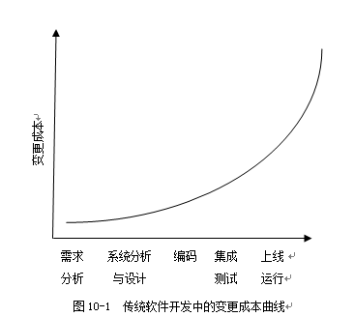
敏捷需求变更管理
变更成本
时间
图10-3 敏捷项目中的需求变更成本曲线[Ambler 2002]

Slide 47
敏捷需求变更管理
即使到了项目的后期，需求变更的成本也没有变得很大。因此，可以较为自由地随时提出变更需求：
（1）增加用户故事
敏捷项目欢迎这种变更。新增加的用户故事将会进入未完成产品订单，在下次迭代计划时参与优先级排序，根据其优先级被纳入相应的迭代，获得实现的机会。

Slide 48
敏捷需求变更管理
（2）修改用户故事
若要修改的用户故事已经在实现，可将其作为新增故事处理，已经付出的开发成本只能算是浪费掉了。
若故事尚未进入迭代开发计划，则替换原来的故事，重新进行估算，按其优先级排入后面的迭代。
若故事已在当前的迭代计划中，但还未实现，则需要重新进行估算，如果工作量变化明显，需要根据变化多少移除或加入相应大小的故事。
若故事已经开始开发，要考虑返工的工作量，若本次迭代还有充裕的时间，可以移入一个合适的故事（可以是从变更后的故事中拆分出来的）；否则，则使变更后的故事延迟到下一个迭代。

Slide 49
敏捷需求变更管理
（3）变更优先级
每轮在制定迭代计划时，客户都可以重新排定故事的优先级，必要时还可以同时调整发布计划。若在一轮迭代的开发过程中，需要将某个未纳入本轮迭代的故事提升到当前迭代中进行开发，则视同在当前迭代中增加用户故事处理。

Slide 50
练习
你们小组项目的用户故事哪些进行了变更？是增加新的用户故事还是修改了用户故事？有没有对用户故事优先级进行改变？

